Slide 1





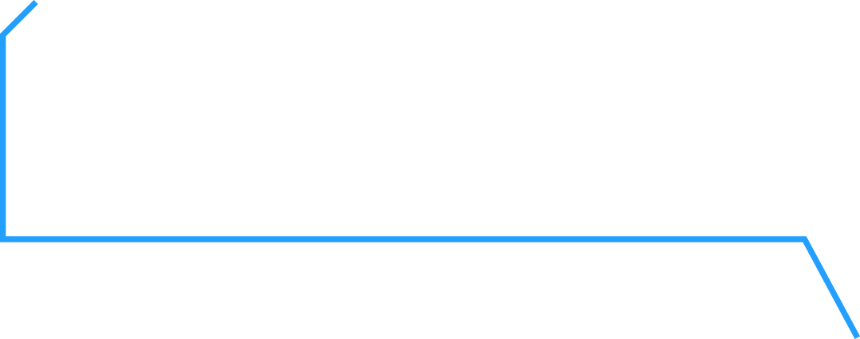



人生苦短
我用ReSharper
主讲人：童归帆

Slide 2



01
重构功能
02
代码片段
目 录
CONTENTS
03
导航查找
04
其他

Slide 3



Part 01
ReSharper和重构

Slide 4




面向对象五大原则
既然选择了面向对象，请讲原则，守底线

Slide 5





SOLID
面向对象五大原则
依赖倒置原则
05
Dependecy-Inversion Principle
接口隔离原则
04
Interface-Segregation Principle
03
李氏替换原则
Liskov-Substituion Principle
开放封闭原则
02
Open-Closed principle
01
单一职责原则
Single-Resposibility Principle

Slide 6
31天重构学习笔记1. 封装集合
31天重构学习笔记2. 移动方法
31天重构学习笔记3. 提升方法
31天重构学习笔记4. 降低方法
31天重构学习笔记5. 提升字段
31天重构学习笔记6. 降低字段
31天重构学习笔记7. 重命名（方法，类，参数）
31天重构学习笔记8. 使用委派代替继承
31天重构学习笔记9. 提取接口
31天重构学习笔记10. 提取方法
31天重构学习笔记11. 使用策略类
31天重构学习笔记12. 分解依赖
31天重构学习笔记13. 提取方法对象
31天重构学习笔记14. 分离职责

Slide 7
31天重构学习笔记15. 移除重复内容
31天重构学习笔记16. 封装条件
31天重构学习笔记17. 提取父类
31 天重构学习笔记18. 使用条件判断代替异常
31天重构学习笔记19. 提取工厂类
31天重构学习笔记20. 提取子类
31天重构学习笔记21. 合并继承
31天重构学习笔记22. 分解方法
31天重构学习笔记23. 引入参数对象
31天重构学习笔记24. 分解复杂判断
31天重构学习笔记25. 引入契约式设计
31天重构学习笔记26. 避免双重否定
31天重构学习笔记27. 去除上帝类
31天重构学习笔记28. 为布尔方法命名
31天重构学习笔记29. 去除中间人对象
31天重构学习笔记30. 尽快返回
31天重构学习笔记31. 使用多态代替条件判断

Slide 8


31天重构学习笔记
博客园的著名博主“圣殿骑士” 翻译的博客系列，简单而实用，结合这篇博文来使用Resharper的重构（refactor）功能

Slide 9





方便的调整参数的顺序，删减参数，以及将参数封装为类
智能找出相关属性或字段
参数
重命名
自动删除相应的子类，或者引用
Ctrl+Shift+R
提取工厂类，提取接口，提取抽象类，提取局部类，提取类，提升到父类
删除
提升
尽快返回，简化逻辑
逻辑
快速构建工厂模式
工厂类

Slide 10
Part 02
代码片段

Slide 11


代码片段Snippet
VisualStudio的代码片段
快捷键ctrl+k，x是VS自带的代码片段，通常用于WPF的依赖属性和附加属性，tab键改名，可以自定义片段
ReSharper的代码模板
功能和VS的差不多，可以自定义，快捷键为输入几个字母，自动提示，非常方便

Slide 12
Part 03
导航查找

Slide 13



导航
01
Ctrl+n
Navigate
根据名字模糊匹配所有字段，属性，类名，文件等所有
02
Ctrl+shift+n
根据名字模糊匹配文件名称或者文件夹名称
03
其他
在页面内通过控制键能找到上一个下一个元素
Enterprise Culture

Slide 14
Part04
其他

Slide 15







其他常用功能
04
书签
03
智能提示
Ctrl+Shift+数字
02
Alt+回车
智能补全
01
Alt+Shift+空格
打了书签之后，可用ctrl+数字快速定位
智能插入
Alt+Ins
打了虚线的地方表示可以优化，alt+回车后提示优化项目
补全代码提示
插入构造函数，根据当前字段和属性，可视化选择参数
插入重新定义的相等或比较函数

Slide 16




感谢您的观看
Thank you for watching
ReSharper，高效编程

